Slide 1
RC car

Slide 2
General
Twee esp8226 microcontrollers nodig, 1 om in de wagen zelf te steken en een andere om in de controller te steken.
De chips zelf hebben maar 1 analoge input die ge kunt gebruiken -> de rest moet digitaal worden doorgestuurd, via I2C of SPI zijn opties

Slide 3
Car

Slide 4
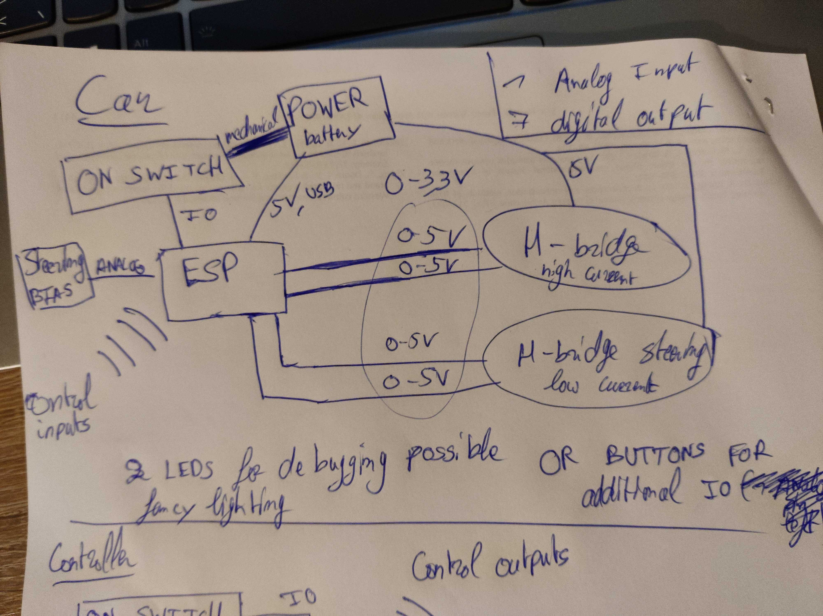
Block diagram

Slide 5
Car functionalities
Drivetrain
Steering
ON/OFF
Steering bias
Battery
Floor lighting
Real lights (Front and back)
Debugging leds

Slide 6
Components
Leds strips of EE5 can be used
ON Switch -> formula
Battery, possibly old powerbank
H-briges -> transistors van op groep t gebruiken
Esp gewoon development bordje erop zetten
Steering bias -> potentiometer van groep T
DC motor and steering motor of old car can be used
Debuggin led of groep T as well
Lights -> LED’s of groep T

Slide 7
Controller

Slide 8
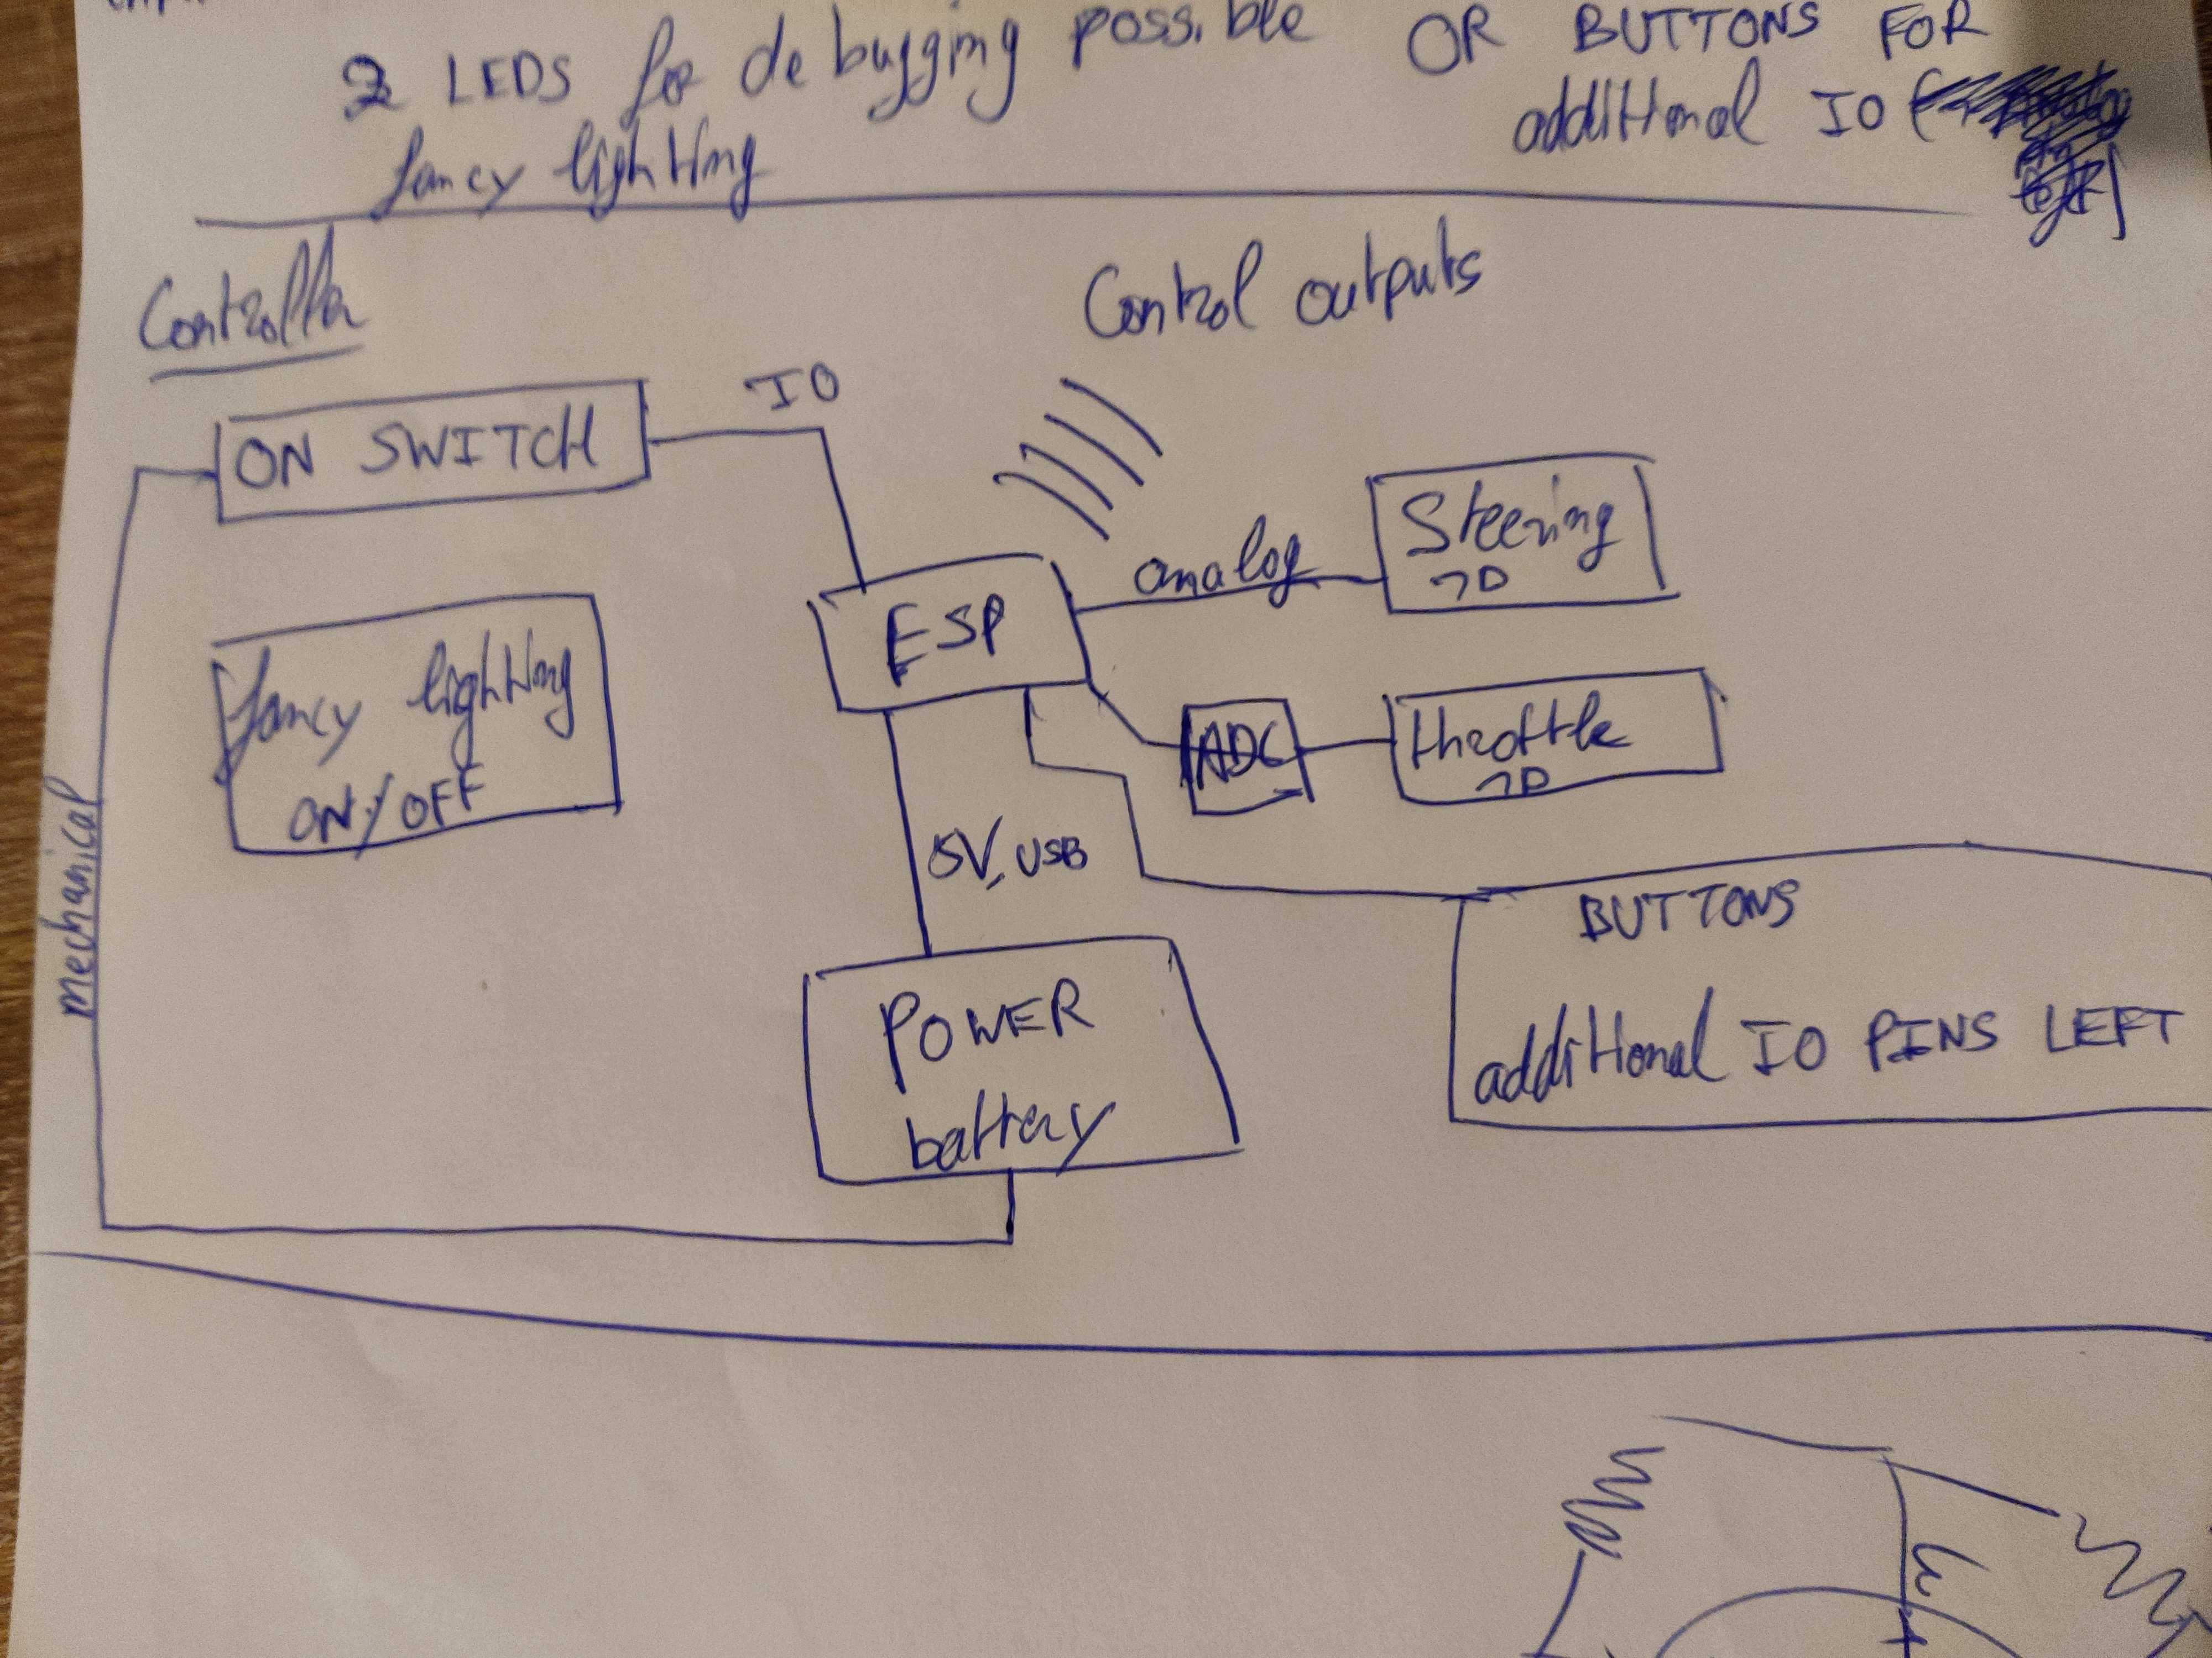

Slide 9
Functionalities
ON/OFF
Steering input
Throttle and brake inputs
Battery ?
Fancy lighting ON/OFF
Real Lights ON/OFF (with option to enable rear lights as well)

Slide 10
Components
Switches of Formula
Steering input ???

